Slide 1
МБОУ «Яншихово-Норвашская средняя общеобразовательная школа» Янтиковского района Чувашской Республики
Волонтерский отряд
Альтаир

Slide 2

Наша сила – в единстве!
Вместе мы – сила,
Вместе мы – мощь.
Нам не страшны
Ни буря, ни дождь…
Нравственный выбор нам сделать пора.
Делать добро от души, вместе, дружно!
В трудные дни помогать, кому нужно.

Slide 3
Цель: формировать активную гражданскую позицию, вовлечься в работу, связанную с помощью людям, нуждающимся в поддержке, действовать как активный и ответственный гражданин, уважающий права других
Задачи:
- формирование потребности к социально нравственным действиям;
- развитие гражданских качеств;
- формирование опыта нравственного поведения и общения.

Slide 4
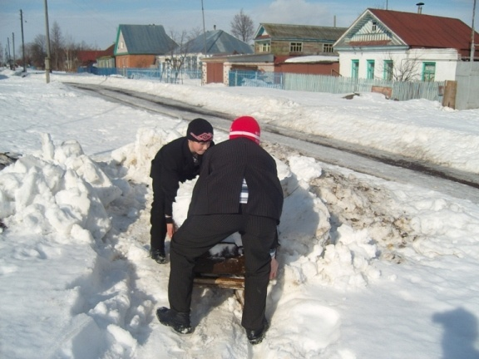
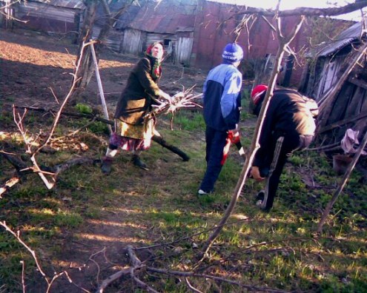
Доброе дело - от доброго сердца
Цель: воспитывать в себе готовность бескорыстно помогать людям
Тяжело бабуле, знаем
Да и возраст уж не тот…
Потому и помогаем
Разгрузиться от забот
Добрые не на словах,
А в поступках и делах

Slide 5
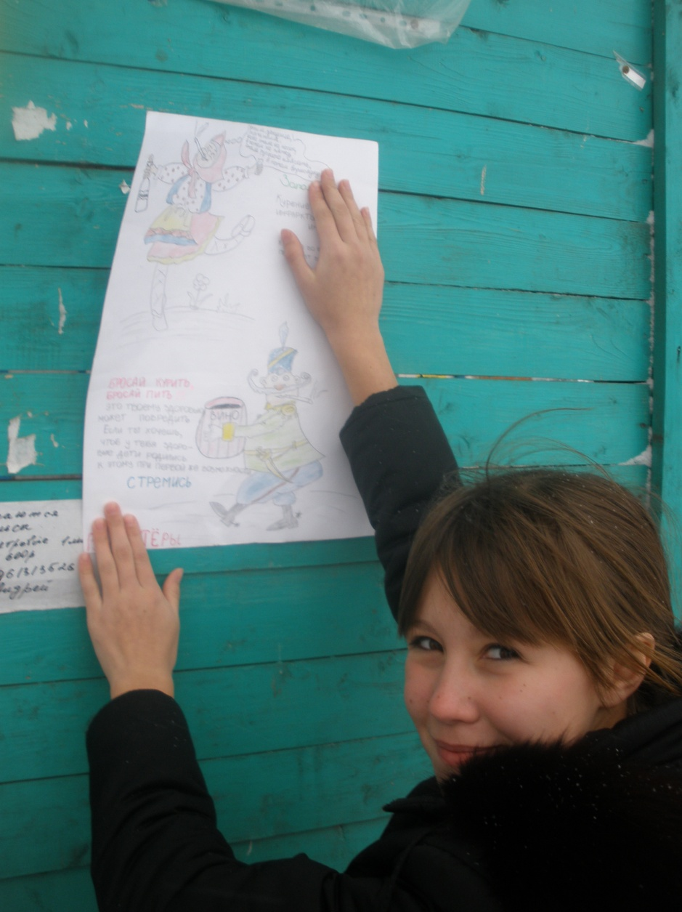
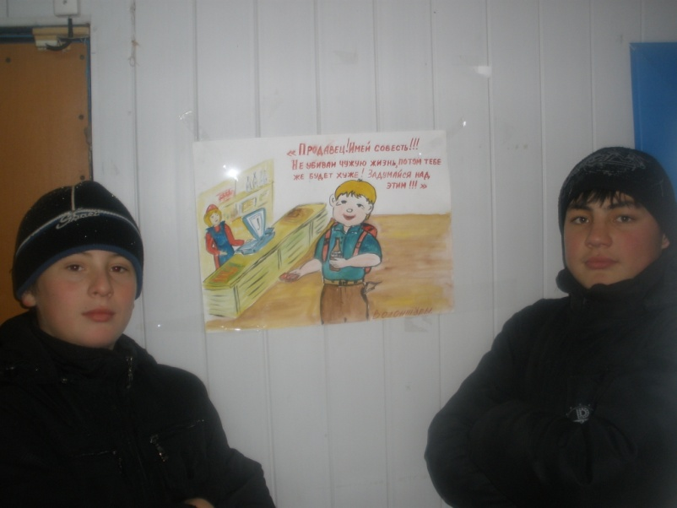
Акция «Ты тоже в ответе»

Slide 6
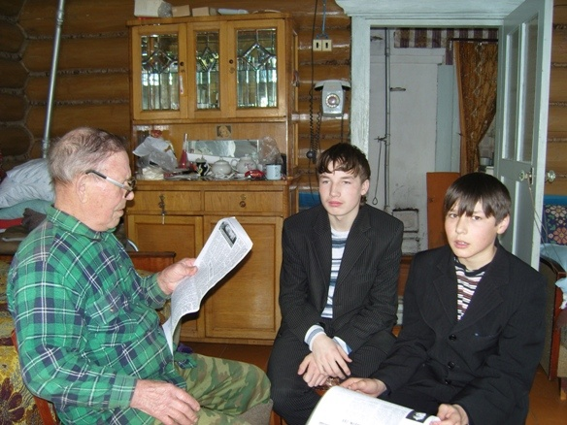
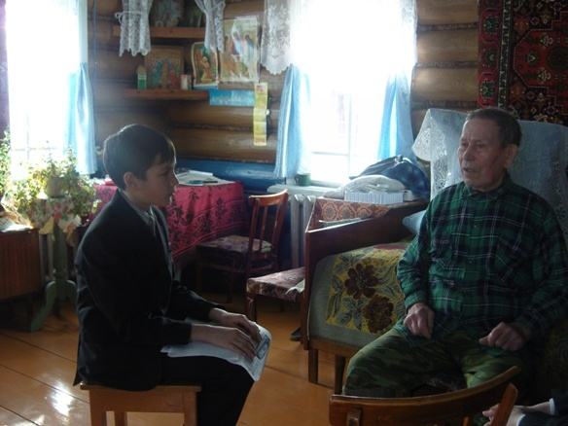
Ветеран живет рядом
Цель: формирование уважительного отношения к ветеранам войны и труженикам тыла
Василий Иванович Иванов в 1939 году ушел в армию. С первых дней войны до Победного мая 1945 года – на фронте
Его жизненный девиз:
И, ей-богу, просто некогда стареть,
Хоть мелькают полустанками года…
Допускаю, что меня догонит смерть
Ну, а старость никогда!

Slide 7
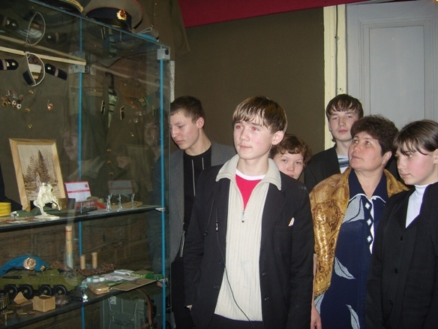
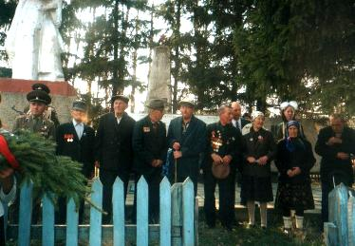
Никто не забыт, и ничто не забыто
Цель: сохранить память о солдатах в назидание живым, поднимающую и очищающую человеческую душу
Этот день
мы приближали
как могли
…Прошла война, прошла страда,
Но боль взывает к людям:
Давайте, люди, никогда
Об этом не забудем.

Slide 8
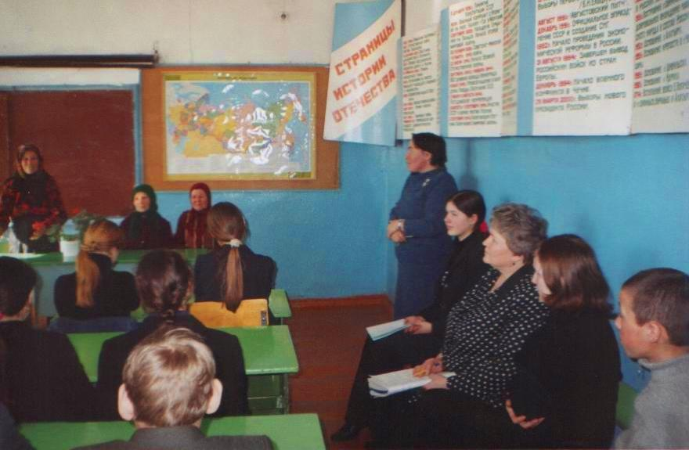
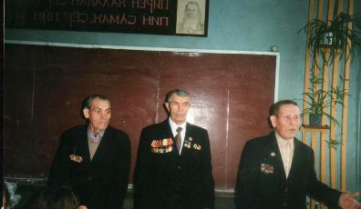
Через восприятие живых свидетелей
Цель: проведение встреч с ветеранами Великой Отечественной войны,
солдатскими вдовами и тружениками тыла с целью сохранения исторической памяти народа и преемственности поколений
…А все же, когда непогода
Забыть не дает о войне,
Зима сорок первого года
Заходит как совесть ко мне.
…Ежегодно накануне праздника
защитников Отечества мы встречаемся с ветеранами войны
и тыла

Slide 9
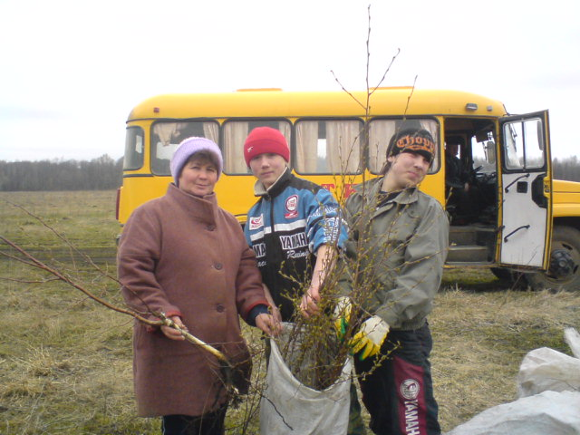
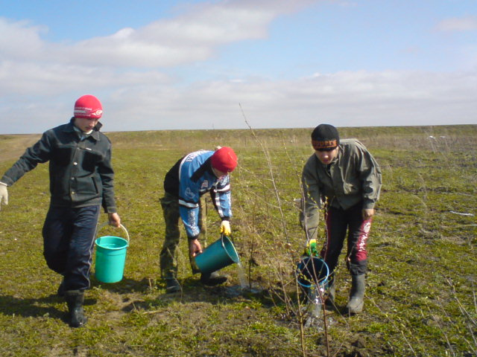
Землянам - чистую планету!
От нас природа тайн своих не прячет,
Но учит быть внимательнее к ней
Цель: формировать трепетное отношение к природе и своему внутреннему миру
Остановись! Присядь! Нагнись!
И под ноги взгляни.
Живой, - живому удивись!
Они ж тебе с родни!
Земля нам дарит щедро чудеса,
Но ждет взамен труда и удивленья

Slide 10
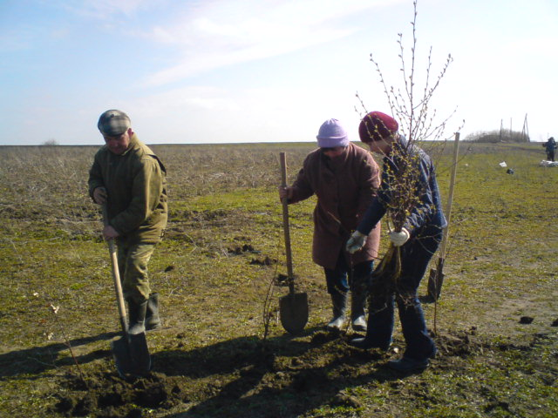
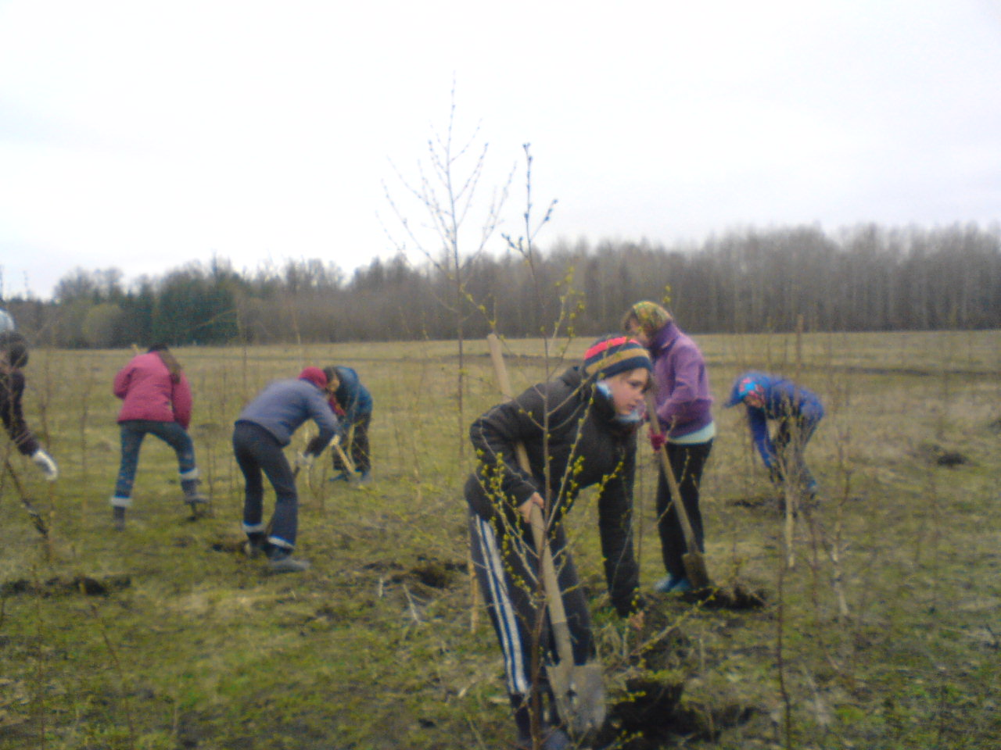
Аллея Добра
Волонтеры школы посадили около 500 берез вокруг нового стадиона села
Яншихово - Норваши

Slide 11
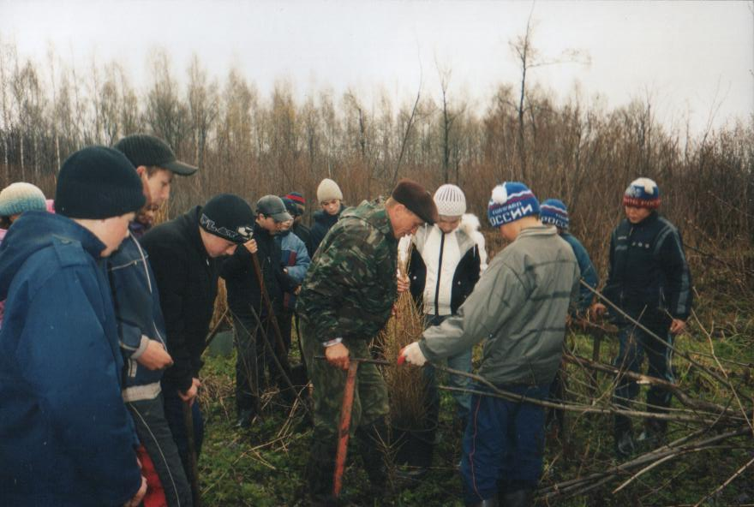
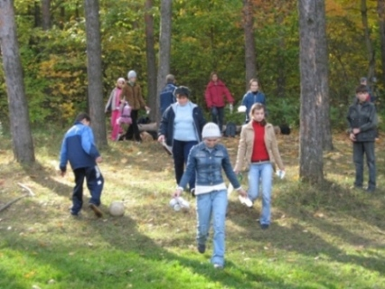
Юные экологи
Добрые дела – это не просто
Хорошие манеры. Каждое из таких дел несет дополнительный заряд нашей доброты и нашего
неравнодушия
Ежегодно мы сажаем около 5000 саженцев

Slide 12
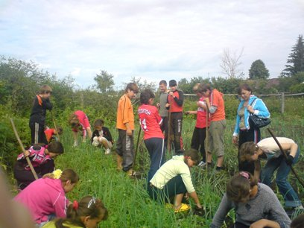
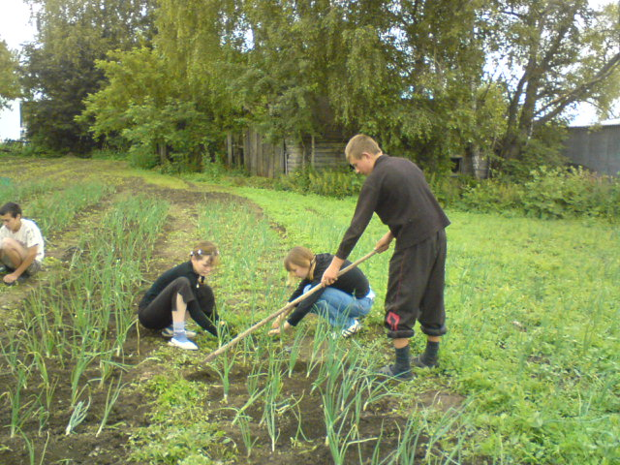
Без труда не может быть чистой и радостной жизни
А. П. Чехов
Работай до жаркого пота,
Работай без лишнего счета,-
Все счастье земли за трудом
Не видна из грядки,
Играет с нами в прятки.
И никто бы не нашел.
Да гляди – торчит хохол!

Slide 13
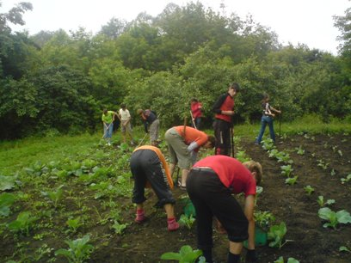
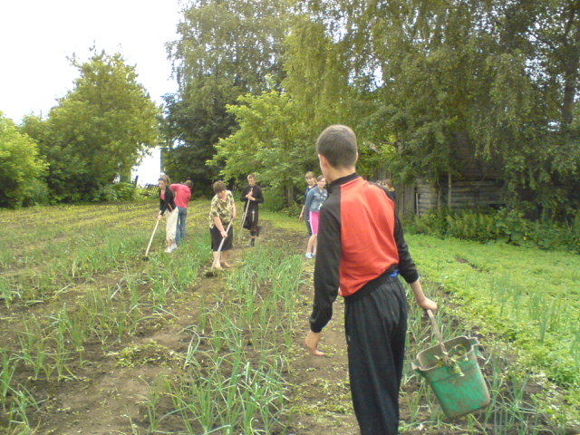
Когда работа в радость . . .
Гляжу не нагляжусь
На прополотые грядки
Нарядилась Алена
В сарафан в свой зеленый,
Завила оборки густо.
Узнаешь ее?

Slide 14
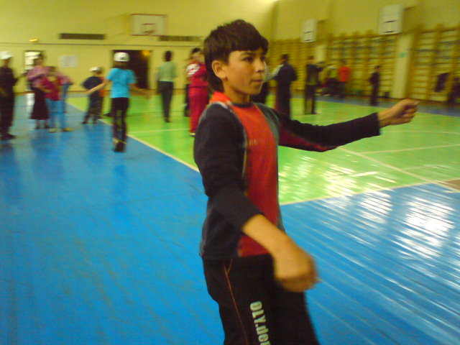
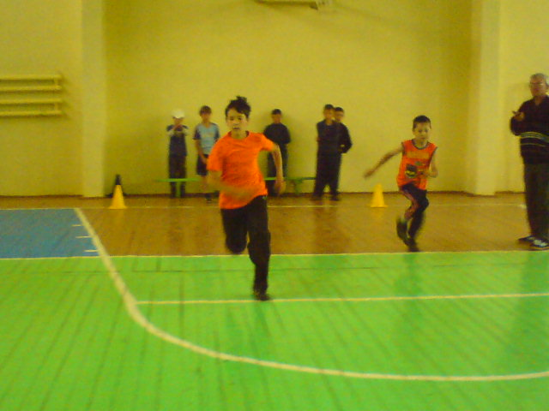
Береги здоровье смолоду
Быстрей, быстрей, Сашок,
До финиша еще чуток!
Спорт - это здоровье.
Спорт – это крепкие мышцы.
В спорте во все времена
Воля стальной быть должна.

Slide 15
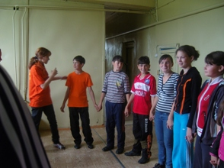
Мы - за здоровый образ жизни
В здоровом теле - здоровый дух
Мы выбрали себе дорогу к свету
И, презирая алкоголь и сигарету,
Не станем ни за что курить и пить.
Мы – люди! И должны мы жить!
Мы свой выбор сделали!

Slide 16
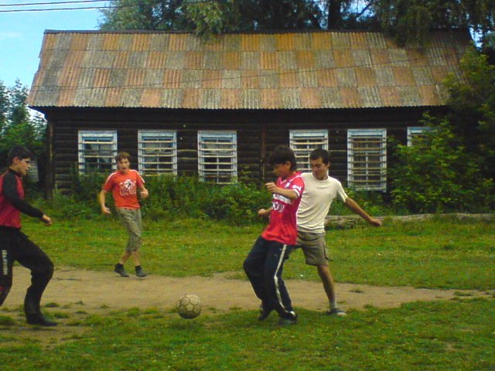
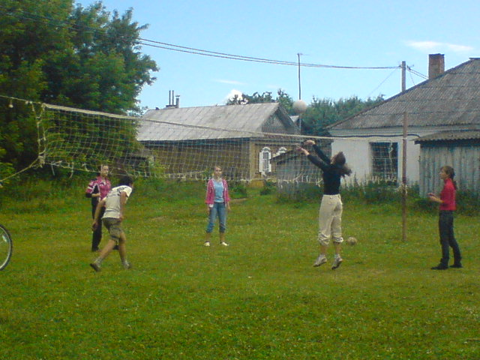
Спорт-спорт - это здорово!
Будем спортом заниматься!
На любимом стадионе
Все рекорды мы побьем,
И на смену чемпионам
Очень скоро мы придем!
Любим мы играть в футбол,
Забивать в ворота гол.
Любим прыгать высоко,
Бегать быстро и легко.

Slide 17
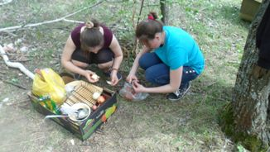
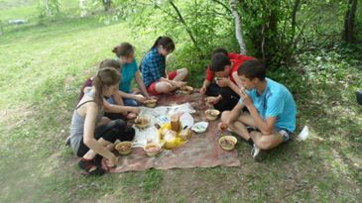
А за жизнь на планете -
каждый в ответе
Сохраним моря и воздух,
Недра, лес и тишину,
Чтобы были труд и отдых,
Как бывало, в старину,
Чтобы ели - не болели,
Пили воду, не боясь,
Чтоб нигде, нигде не смели
Портить Землю отродясь!

Slide 18
Заключение
Спроси у жизни строгой,
Какой идти дорогой?
Ты можешь равнодушным быть,
А можешь другом стать.
Иди с добром ты к людям,
Пусть этот путь и труден.

